Slide 1
员 工 入 职
三级安全教育培训

Slide 2

关注我们获取更多安全资料

Slide 3
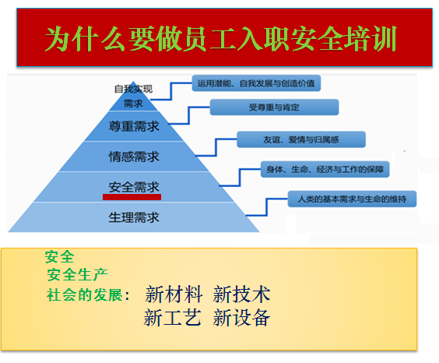

Slide 4
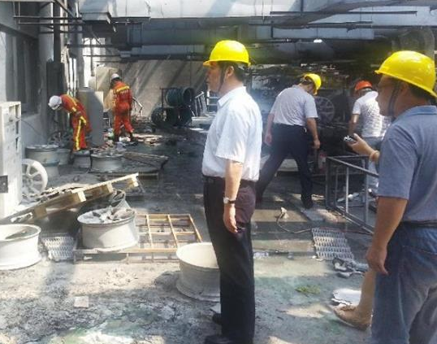
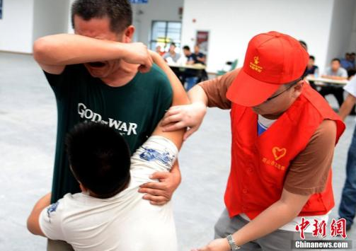
案例1昆山 “8·2”特别重大铝粉尘爆炸事故
2014年8月2日昆山金属制造厂 死亡97人，受伤185人 直接经济损失3.51亿元

Slide 5
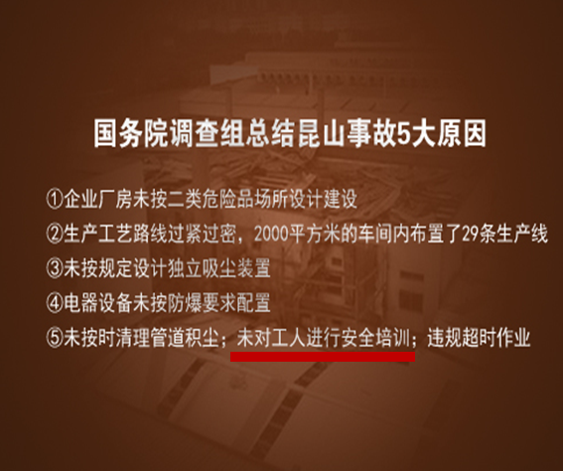

Slide 6
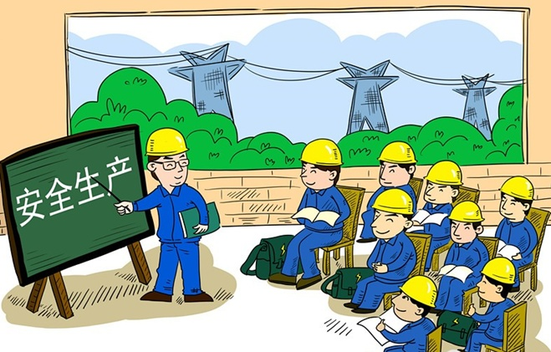

Slide 7
什么是“安全”
安 全
“安全”安在前，先做到安才能保证全，做到人安、物安、环境安
思考：什么是幸福？什么叫安全？

Slide 8
本次培训的目的和意义
1.贯彻“安全第一、预防为主、综合治理”安全
生产方针；
2.实现安全生产、文明生产，提高员工安全意识和安全素质，防止产生不安全行为，减少人为失误的重要途径；
3.防范事故，减轻职业危害，保护员工的身心健康；
4.普及安全技术知识，增强安全操作技能，规范（员工的）安全行为，强化安全意识，是生命财产安全的重要保证；
5.企业履行经济、政治和社会责任，增强市场竞争力的重要基础。

Slide 9
安全第一 预防为主
“安全第一”的含义：
一要以人为本。
二要安全优先。
三要安全发展。

Slide 10
安全第一 预防为主
“预防为主” 的含义：
以预防事故的发生，防患于未然为重点，把事故消灭在萌芽状态，把职业病杜绝在发病之前；
树立事故是可以预防的观念，建立健全安全保障体系；
防范胜于救灾，安全生产工作，重在防范。

Slide 11
安全生产的定义
安全生产的定义：
是为了使生产过程在符合物质条件和工作秩序下进行，防止发生人身伤亡和财产损失等生产事故，消除或控制危险、有害因素，保障人身安全与健康、设备和设施免受损坏、环境免遭破坏的总称。
安全生产工作：指为了达到安全生产的目的，所采取的各种措施和开展的一系列活动的统称。

Slide 12


Slide 13
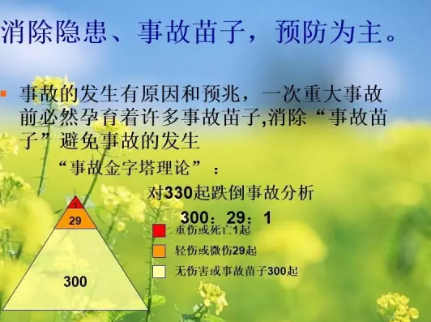

Slide 14
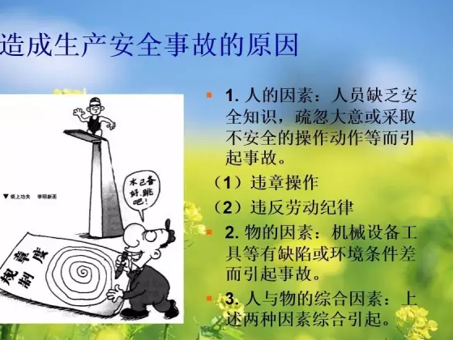

Slide 15
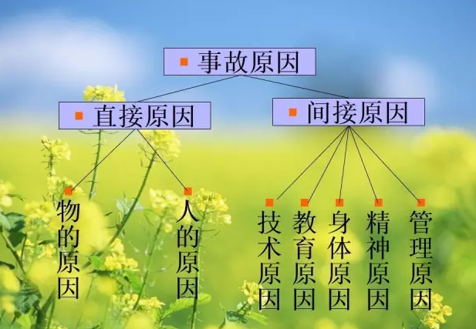

Slide 16
关注我们获取更多安全资料

Slide 17
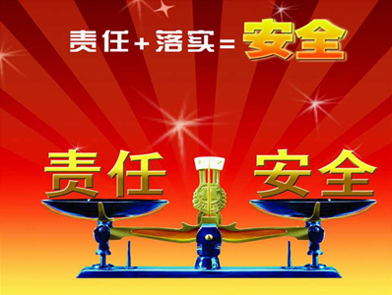
安全生产管理的概念
指公司主要负责人、生产管理者和全体员工，为实现安全生产目标，按照一定的安全生产管理原则，科学的组织、协调全体员工进行安全生产的活动。

Slide 18
员工的权利
1、知情权
2、建议权
3、批评权、检举权、控告权
4、拒绝权

Slide 19
员工的权利
5、紧急避险权
6、依法向本单位提出要求赔偿的权利；
7、获得符合国家标准或行业标准劳动防护用品的权利；
8、获得符合安全生产教育和培训的权利；

Slide 20
员工的义务
1、自律遵规的义务。
2、自觉学习安全生产知识的义务。
3、危险报告义务。

Slide 21
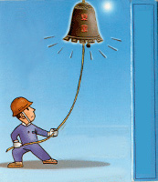
安全生产的四不伤害原则
1.不伤害自己
2.不伤害他人
3.不被他人伤害
4.保护他人不受伤害

Slide 22
1.不伤害自己（行为规范）
1.保持正确的工作状态，是自己健康和生命不受伤害；
2.掌握自己操作的设备或过程中的危险因素及控制方法；
3.遵守安全规则，使用必要的防护用品，绝不违章作业；
4.任何操作和设备都可能是危险的，应确认无伤害威胁后再实施操作；
5.杜绝侥幸和理所当然心理，莫以患小而为之；
6.积极参加安全教育训练，提高识别和处理危险的能力；
7.虚心接受他人对自己不安全行为的的纠正。

Slide 23
2.不伤害他人（行为规范）
1.自己言行随时会影响他人的安全，不制造安全隐患；
2.多听、多看、多问，随时与人沟通协商；
3.启动、操作、维修、清洁、保养设备时，要确保他人免受影响；
4.对安全规定、标示或指令、认真理解后才执行；
5.不默许、纵容他人违规行为，及时提醒。

Slide 24
3.不被别人伤害（行为规范）
1.提高自我保护意识，提高警惕，及时发现并报告危险；
2.用自己的安全知识经验，帮助他人提高事故预防技能；
3.不忽视已标示的潜在危险并远离之；
4.及时纠正他人可能危害自己的不安全行为；
5.冷静处理所遇到的突发事件；
6.正确应用所掌握的安全技能；
7. 敢于拒绝他人的违章指挥。

Slide 25
4.保护他人不受伤害（行为规范）
1、任何人在任何地方发现任何事故隐患都要主动告知或提示他人；
2、提示他人遵守各项规章制度和安全操作规范；
3、提出安全建议，互相交流，向他人传递有用的信息；
4、视安全为集体的荣誉，为团队贡献安全知识，与他人分享经验；
5、关注他人身体、精神状况等异常变化；
6、一旦发生事故，在保护自己的同时，要主动帮助身边的人摆脱困境。

Slide 26
生产过程中的“三违”
一、违章指挥
二、违章作业
三、违反劳动纪律

Slide 27
不安全的心理状态
1、骄傲自大、争强好胜；
2、情绪波动、思想不集中；
3、技术不熟练、遇险惊慌；
4、盲目自信、思想麻痹；
5、盲目从众、逆反心理；
6、侥幸心理。
“违章不一定出事，出事不一定伤人，伤人不一定伤我”。
7、惰性心理（“节能心理”）；

Slide 28
不安全的心理状态
8、无所谓心理；无所谓心理常表现为违章或心不在焉、满不在乎。
①是根本没有意识到危险的存在，认为什么乱七八糟规章制度，都是领导拿来卡人的；
②是对安全问题谈起来重要，干起来次要，比起来不要，在行为中根本不把安全条例放在眼里；
③是认为违章是必要的，不违章就干不成活。
9、好奇心理（尤其是刚进厂的新员工）。
10、工作枯燥、厌倦心理；
11、错觉、下意识的心理（把实际存在的危险区域错误的感觉为安全区域，结果导致事故发生。）
12、环境干扰、判断错误。

Slide 29
什么是危险因素
危险因素：指能对人造成伤亡或对物造成突发性损害的因素。
危险因素产生原因：存在能量、有害物质和能量、有害物质失去控制两方面综合作用。
生产过程中危险因素是客观存在的，关键是能否控制。

Slide 30
关注我们获取更多安全资料

Slide 31
发生安全事故的主要原因是:
1、人的不安全行为；
2、物的不安全状态；
3、管理上的缺陷。

Slide 32
人的不安全行为：
1、麻痹侥幸心理，工作蛮干，在“不可能意识”的行为中，发生了安全事故。
2、不正确佩戴或使用安全防护用品。
3、机器在运转时进行检修、调整，清扫等作业。
4、在有可能发生坠落物、吊装物下冒险通过、停留。
5、在作业和危险场所随意走、攀、坐、靠的不规范行为。
6、操作和作业，违反安全规章制度和安全操作规程、未制定相应的安全防护措施，如动用明火、进入有限空间、上锁挂牌、化学品使用等。

Slide 33
7、违规擅自进入消防重地等。
8、违规使用非专用工具、设备或用手代替工具作业。
9、精神疲惫、酒后上班、睡岗、擅自离岗、干与本质工作无关的事，以及工作时注意力不集中，思想麻痹。
10、管理者思想上安全意识淡薄，安全法律责任观念不强；在行动上不学习、不贯彻落实公司各种安全规章制度，尤其是安全检查、安全教育制度，这是最大的不安全行为。

Slide 34
物的不安全状态：
1、机械、电气设备带“病”作业。
2、机械、电气等设备在设计上不科学，形成安全隐患。
3、防护、保险、警示等装置缺乏或有缺陷。
4、物体的固有性质和建造设计使其存在不安全状态。
5、设备安装不规范、维修保养不标准、使用超期、老化。

Slide 35
事故调查处理
坚持“四不放过的原则”
1、事故原因不查清不放过
2、事故责任者得不到处理不放过
3、整改措施不落实不放过
4、事故责任者和群众不受到教育不放过”

Slide 36
安全生产管理要求
1.任何生产过程都要进行标准化，严格按标准化操作规程进行操作。
2. 根据生产程序的可能性，列出每一个程序可能发生的事故，以及发生事故的先兆，培养员工对事故先兆的敏感性。
3.认识到安全生产的重要性，以及安全事故带来的巨大危害性。
4.在任何程序上一旦发现生产安全事故的隐患，要及时的报告，要及时的排除。即使有一些小事故发生，可能是避免不了或者经常发生，也应引起足够的重视，要及时排除。当事人即使不能排除，也应该向安全负责人报告，以便找出这些小事故的隐患，及时排除，避免安全事故的发生。

Slide 37
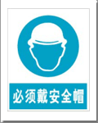

宁为安全憔悴 不为事故流泪
心中多一点警惕 家里少一分担忧
严为安全之本 松为事故之源
生命与安全一线牵 安全与幸福两相连
安全警钟长鸣 幸福伴君同行
无情于违章惩处 有情于家庭幸福
宁流一身汗 不流一滴血
实现安全生产是职工最大的福利
安全像只弓，不拉它就松 要想保安全，常把弓弦绷
条条规章血写成 人人必须严执行
违章作业等于自杀 违章指挥等于杀人
当你违章作业之际 正是灾难降临之时
安全是无形的节约 事故是有形的浪费
严是爱，松是害 严中自有真情在
无人故意出事故 事故出于无意中
严是爱，松是害 搞好安全利三代
防事故年年平安福滿门 讲安全人人健康乐万家
安全是朵幸福花 众人浇筑美如画。

Slide 38
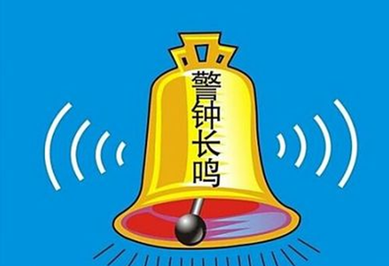

Slide 39
员工安全生产岗位职责
(1)安全生产人人有责，我们自愿履行各自的岗位安全职责，对本职范围内的安全生产负直接责任。并对本职范围内的安全工作承担相应的经济处罚和行政 、法律责任。
(2)严格遵守安全生产操作规程，严格遵守劳动、操作、工艺、施工要求和工作纪律。服从管理，正确佩戴和使用劳动防护用品。
(3)认真执行安全用电、安全检修、安全操作等作业岗位的安全管理制度和规定，不违章作业,不违章指挥,不违反劳动纪律。严格遵守“三不伤害”原则。
(4)在发现事故隐患或不安全因素时，及时如实向上级报告，把事故消灭在萌芽状态。发生事故时及时正确参与抢险救援，并保护现场，配合和协助事故调查。

Slide 40
员工安全生产岗位职责
(5)正确操作、精心维护设备，妥善保管、正确使用各种防护器具和消防器材，保持作业环境整洁，搞好文明生产。
(6)积极参加各种安全培训教育活动、岗位技术练兵和事故预案演练。掌握本职工作所需的安全生产知识，提高安全生产技能、增强事故预防能力和应急处理能力
(7)拒绝违章指挥，对他人违章作业加以劝阻和制止，并及时报告。
(8)服从管理、服从指挥、遵守制度、爱岗敬业。
(9)及时、认真履行《岗位说明书》中关于安全管理和操作的各项职责。

Slide 41
公司通用规章制度
1.不准在公司造谣生事，惹是生非做影响损坏公司声誉和利益的事。
2.进入公司生产区域正确佩戴和使用劳动防护用品。
3.不准在公司打架斗殴。
4.不准在厂区私自乱拉乱接电源线，不准在宿舍及办公区域使用高功率电器。
5.不得破坏公司消防器材和消防设备，不得在厂区点明火。
6.未经允许不得进入禁止区域（如搅拌楼、配料室、高压电房、仓库、领导办公室、特种设备控制室、技术部实验室等）。
7.上下班在厂区注意避让车辆，注意交通安全。
8.不准带小孩出入生产区域。
9.不准在宿舍区域及办公区域大声喧哗，影响他人休息或工作。
10未经批准不得私自带外来人员进入生产现场参观及拍照。

Slide 42
11.上班要着装规范，男同志不准打赤膊、赤脚，穿拖鞋短裤进入生产区域；女同志不准穿高跟鞋、裙子及长发披肩进入生产区域。
12.不准在生产现场嬉戏打闹。
13.在生产现场及时避让行车及其他传动设备。
14.严禁班前班中饮酒上岗作业，饮酒不得进入生产现场。
15.严禁睡眠不足、带病、带情绪上岗。
16.高空作业必须系好安全带，高空作业要在地面设置警示牌。
17.维修设备必须断电，挂牌上锁，任何人不得擅自摘取他人挂的警示牌，撬锁送电启动设备。
18.不得私自动用他人设备。
19.新员工禁止挂钩、卸钩作业。
20.禁止在桩堆边休息或逗留。
21.特种工必须持证上岗（如电工、焊工、司炉、行车工、驾驶员等）。
22.不自作主张，服从管理。
23.虚心好学，多想多问多沟通，提高自身安全自我保护意识。
24.不在公司区域做违法乱纪的事情，违者移交司法机关处理。

Slide 43
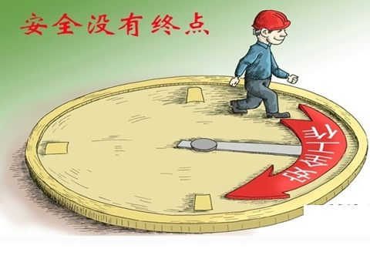

Slide 44
关注我们获取更多安全资料

